Slide 2

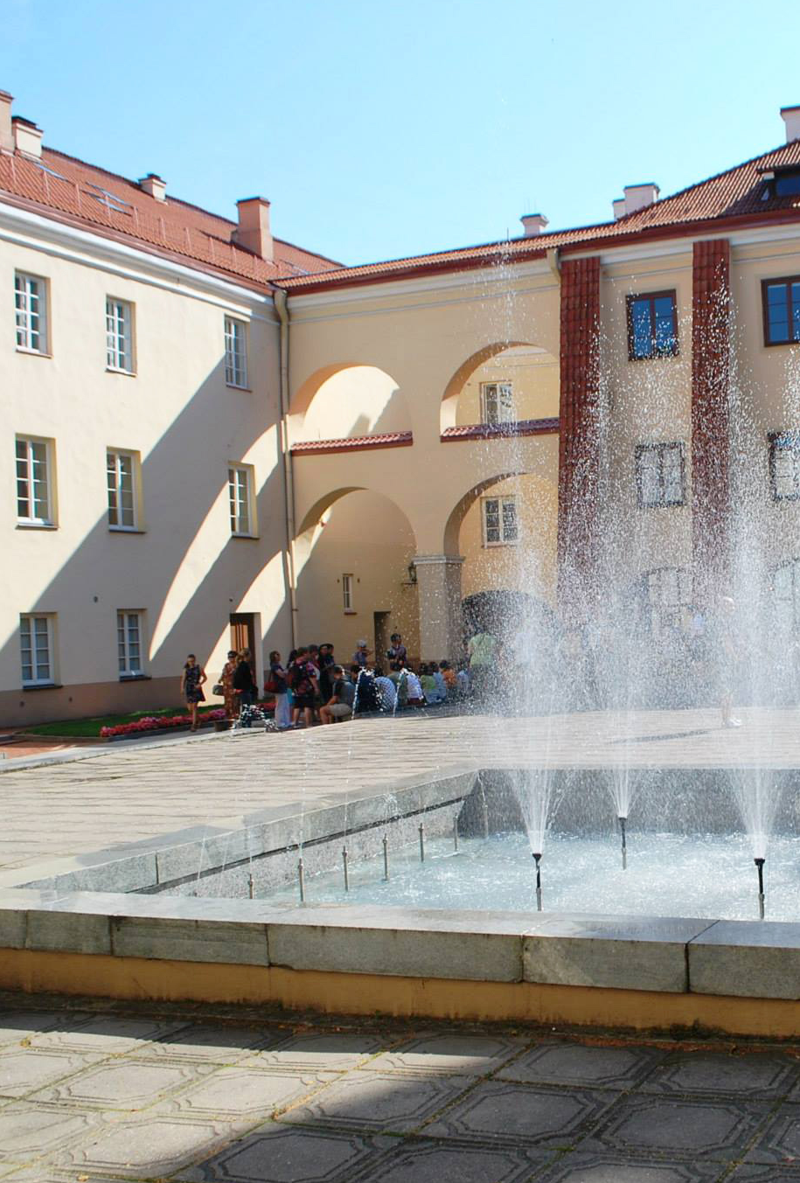
Turinys
Apie
Faktai ir skaičiai
Moksliniai tyrimai
Studijos
Tarptautiniai ryšiai

Slide 3

Apie
Nuo pat jėzuitų kolegijos įkūrimo 1570 m. kalbų dėstymas tebėra neatsiejama Vilniaus universiteto istorijos dalis. Nors Filologijos fakulteto pavadinimas istorijos šaltiniuose išnyra tik 1944 m., filologinės studijos vienaip ar kitaip dėstomos dar seniau nei jėzuitų kolegija tapo universitetu.

Slide 4
Institutai
Nuo 2017 m. rugsėjo 1 d., sujungus Vilniaus universiteto Filologijos fakultetą ir Užsienio kalbų institutą, naująjį Filologijos fakultetą sudaro penki visą akademinę bendruomenę pagal mokslinių interesų sritis vienijantys institutai.

Slide 5
Faktai ir skaičiai

Slide 6
Moksliniai tyrimai
Filologijos fakultetas vykdo mokslinius tyrimus šiose srityse:
Humanitariniai mokslai
Lituanistika

Slide 7


Slide 8
Studijos
18
bakalauro studijų
programų
13
magistrantūros studijų programų
19
gretutinių studijų
programų
23%
įstojusiųjų gavo
bent vieną 100 balų
egzamino įvertinimą

Slide 9

Įstojusieji taip pat gali rinktis:
Gretutines studijų programas
Mokyklos pedagogikos profesines studijas
Mokymosi visą gyvenimą programas*
*Mokymosi visą gyvenimą programos skirtos universitetų ir kolegijų absolventams keisti ar papildyti jau įgytą kvalifikaciją bei asmenims, siekiantiems jos tobulinimo.

Slide 10

Tarptautiniai ryšiai
108
užsienio universitetai,
su kuriais sudarytos
Erasmus+ sutartys
29%
studentų kasmet
išvyksta dalinėms
studijoms į užsienį

Slide 11
Kontaktai
Universiteto g. 5
LT-01513 Vilnius
+370 5 268 7207
flf@flf.vu.lt

